Slide 1
Computersystemen 3 - ISB
Vakinleiding

Slide 2
Opdeling Vak
40% Computersystemen (vaardigheidstoets) examen P2
20% Mainframe Opdracht (inleveren online op 31/12/24)
15% Virtualisatie gesloten boekexamen P2
25% Virtualisatie Portfolio (P2)

Slide 3
Computersystemen 3 - Examen
40 % Vaardigheidstoets op laptop
  Praktisch examen TIJDENS examenperiode
    na 2 de periode!
  Volledig open boek/open computer
  Best een externe schijf met werkende VM's als backup
  Opgaven in de lijn van de opgaven tijdens de les
  Er wordt van uitgegaan dat je alle werkende oefeningen van tijdens de les al hebt klaarstaan (of kunt klaartoveren vanuit een backup)
  Er wordt van uitgegaan dat je nog niet vergeten bent, wat je tijdens Computersystemen 2 Linux hebt geleerd!

Slide 4
Mainframe Opdracht Examen
20% Inleveren opdracht IBM mainframe wedstrijd
  Opgaves
  Inleveren voor 31 december 23:59:49
  Enkel de meer open vragen inleveren (lijst volgt)
    Instructies volgen nog

Slide 5
Nodig voor dit vak
Nodig voor volgende lessen
  Blanco Ubuntu >=22.04 LTS, tenzij anders aangegeven
  VScode
Nodig voor DEZE eerste les
  Virtualbox/VMWare
  Download en installeer Centos 9 stream iso via https://www.centos.org/centos-stream/
  Bekijk de opgave via canvas

Slide 6
Oefeningen les
Opgave op Canvas
Niet alleen tijdens de les aan werken
Referenties:
  http://youtube.com/kdguntu
  Internet

Slide 7
Uw optimale computerconfiguratie
Extra partitie voorzien voor Ubuntu Linux 22.04 LTS (minimum 25GB, liefst meer)
Iedereen installeert Ubuntu >=22.04
  Updates doen in het begin mag, daarna installeer je best geen updates meer
  Engels als taal
Hierin heb je best een Virtualbox draaien
  Best ook geen updates meer van Virtualbox wanneer deze werkt (ondanks de update meldingen in het begin)
  Kies dynamische schijven (neem bv 50 GB zodat je zeker genoeg hebt)

Slide 8
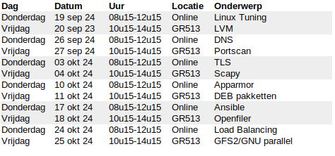
planning P1

Slide 9
planning P2
Di 13u15-15u15 ONLINE Mainframe
Maandag 08u15-13u15 GR120 Virtualisatie

